Slide 1
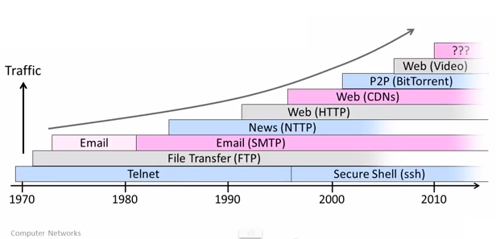
Internetes alkalmazások evolúciója
Forrás: [1]
Folyamatosan változik, növekszik…
www.evolutionoftheweb.com
Notes:
2012-ig tartalmaz méréseket
Történetileg más és más technológiák váltak népszerűvé!

Slide 2
DNS

Slide 3
„8. réteg” (A szénalapú csomópontok)
Ha…
Fel szeretnél hívni valakit, akkor el kell kérned a telefonszámát
Nem hívhatod csak úgy “P I S T Á T”
Levelet küldenél valakinek, akkor szükséged van a címére
Mi a helyzet az Internettel?
Ha el akarod érni a Google-t, szükséges annak IP címe
Tudja valaki a Google IP címét???
A probléma bennünk van:
Az emberek nem képesek IP címek megjegyzésére
Ember számára értelmes nevek kellenek, melyek IP címekre képezhetők

Slide 4
Internetes nevek és címek
Címek, pl. 129.10.117.100
Számítógépek által használt címkék a gépek azonosítására
A hálózat szerkezetét tükrözi
Nevek, pl. www.northeastern.edu
Ember számára értelmes címkék a gépeknek
A szervezeti struktúrát tükrözi
Hogyan képezzünk az egyikről a másikra?
Domain Name System (DNS)

Slide 5
Réges régen…
A DNS előtt minden név-IP leképezés egy hosts.txt-ben volt
/etc/hosts - Linuxon
C:\Windows\System32\drivers\etc\hosts - Windowson
Központosított, manuális rendszer
A változásokat emailben kellett beküldeni a SRI-nek
SRI=Stanford Research Institute
A gépek periodikus időközönként letöltötték (FTP) a hosts.txt fájlt
Minden név megengedett volt – nem volt benne hierarchia („flat” (sík) felépítés)
alans_server_at_sbu_pwns_joo_lol_kthxbye

Slide 6
A DNS felé
Végül a hosts.txt alapú rendszer szétesett
Nem skálázható, SRI nem bírt a terheléssel/igényekkel
Nehéz volt a nevek egyediségének biztosítása
Pl. MIT
Massachusetts Institute of Technology?
Melbourne Institute of Technology?
Számos gép rendelkezett nem naprakész hosts.txt-vel
Ez vezetett a DNS megszületéséhez…

Slide 7
DNS általánosságban
Domain Name System
Elosztott adatbázis
Nem központosított
Egyszerű kliens-szerver architektúra
UDP 53-as port, vannak TCP implementációk is
Rövid kérések – rövid válaszok; kérés-válasz típusú kommunikáció
Hierarchikus névtér
Szemben a hosts.txt alapú flat megoldással
pl. .com → google.com → mail.google.com

Slide 8
Név hierarchia
Root
net
edu
com
gov
mil
org
uk
fr
etc.
A legfelső szint: Top Level Domains (TLDs)
Maximális famélység: 128
Minden Domén Név egy részfa
.edu → neu.edu → ccs.neu.edu → www.ccs.neu.edu
Nincsenek névütközések
neu.com vs. neu.edu
neu
mit
ccs
ece
husky
www
login
mail

Slide 9
Hierarchikus adminisztráció
Verisign
Root
ICANN
net
edu
com
gov
mil
org
uk
fr
etc.
A fa zónákra bomlik
Minden zóna rendelkezik egy felügyeleti szervvel
A hierarchia egy részéért felelős
Példa:
CCIS vezérli: *.ccs.neu.edu
NEU vezérli: *.neu.edu
neu
mit
ccs
www
login
mail

Slide 10
Szerver hierarchia
Egy DNS szerver funkciói:
A hierarchia egy részét felügyeli
Nem szükséges minden DNS nevet tárolnia
A zónájához tartozó összes hoszt és domén rekordjainak tárolása
Másolatok lehetnek a robosztusság növelés végett
Ismeri a root szerverek címét
Ismeretlen nevek feloldása miatt kell
A root szerverek minden TLD-t ismernek
Azaz innen indulva fel lehet tárni…

Slide 11
Top Level Domains
Internet Corp. Assigned Names and Numbers (1998)
22+ általános TLDs létezik
klasszikusok: .com, .edu, .gov, .mil, .org, .net
később keletkeztek: .aero, .museum, .xxx
~250 TLDs a különböző ország kódoknak
Két betű (mint például .au, .hu), 2010-től plusz nemzetközi karakterek (például kínai)
Több elüzletisedett, például a .tv (Tuvalu)
Példa domén hack-ekre: instagr.am (Örményország), goo.gl (Grönland)
Notes:
1998-tól van az ICANN
Központi kezelésbe tartoznak a TLD-ek. (.net infrastuktúra technológiai üzemeltetők)
Tuvalu egy kicsiny sziget az oceánon, eladták a jogokat a verisign-nak. Vagy a .fm (micronéziai szövetségi államok).
DOMAIN HACK amikor eljátszák egy ország kódjával egy konkatenációval a nevet.
Instagram mobilos fotó szolgáltatás. (am - Armenia)
2009-ben a google release-elt egy URL rövidítőt ezen a címen. (gl - Greenland)

Slide 12
Root Name Servers
A Root Zone Fájlért felelős
Listát vezet a TLD-kről és arról, hogy ki felügyeli őket.
~272KB a fájl mérete
Pl. bejegyzése:
com. 172800 IN NS a.gtld-servers.net.
com. 172800 IN NS b.gtld-servers.net.
com. 172800 IN NS c.gtld-servers.net.
Az ICANN adminisztrálja
13 root szerver, címkék: A→M
Pl.: i.root-servers.net
6 db ezek közül „anycastolt”, azaz globálisan számos replika létezik
Ha név nem feloldható (lokálisan), akkor hozzájuk kell fordulni
A gyakorlatban a legtöbb rendszer lokálisan tárolja ezt az információt (cache)

Slide 13
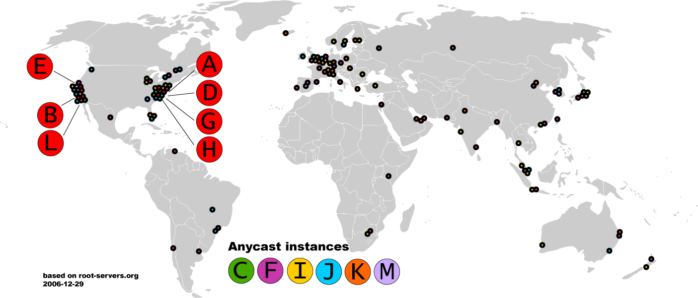
Map of the Roots

Slide 14


Lokális névszerverek
Hol van a google.com?
Northeastern
Minden ISP/cég rendelkezik egy lokális, default névszerverrel
Gyakran a DHCP konfigurálja fel
A DNS lekérdezések a lokális névszervernél kezdődnek
Gyakran cache-be teszik a lekérdezés eredményét

Slide 15
Authoratív Névszerverek
www.neu.edu = 155.33.17.68
Hol van a www.neu.edu?
www.neu.edu
Northeastern
Root
edu
neu
Az ‘edu’ felügyelője
A ‘neu.edu’ felügyelője
név→IP leképezéseket tárolja egy adott hoszthoz

Slide 16
Egyszerű doménnév feloldás
Minden hoszt ismer egy lokális DNS szervert
Minden kérést ennek küld
Ha a lokális DNS szerver tud válaszolni, akkor kész…
A lokális szerver a felügyelő szerver az adott névhez
A lokális szerver cache-ében van rekord a keresett névhez
Különben menjünk végig a teljes hierarchián felülről lefelé egészen a keresett név felügyeleti szerveréig
Minden lokális DNS szerver ismeri a root szervereket
Cache tartalma alapján bizonyos lépések átugrása, ha lehet
Pl. ha a root fájl tárolva van a cache-ben, akkor egyből ugorhatunk az „.edu” szerverére.

Slide 17
Lekérdezések
A lekérdezésnek két fajtája van:
Rekurzív lekérdezés – Ha a névszerver végzi el a névfeloldást, és tér vissza a válasszal.
Iteratív lekérdezés – Ha a névszerver adja vissza a választ vagy legalább azt, hogy kitől kapható meg a következő válasz.
Melyik a jobb?
Rekurzív jellemzői
Lehetővé teszi a szervernek a kliens terhelés kihelyezését a kezelhetőségért.
Lehetővé teszi a szervernek, hogy a kliensek egy csoportja felett végezzen cachelést, a jobb teljesítményért.
Iteratív jellemzői
Válasz után nem kell semmit tenni a kéréssel a névszervernek.
Könnyű magas terhelésű szervert építeni.
Notes:
(REK) Lokális névszerver rekurzívan elvégzi a névfeloldást
(ITE) Lokális névszerver → többi névszerver
Néhány iteratív lekérdezéssel válaszolható meg a rekurzív.
(ITE JELL) gondoljunk a ROOT szerverekre

Slide 18
Rekurzív DNS lekérdezés
www.google.com
Hol van a www.google.com?
A lokális szerver terhet rak a kérdezett névszerverre (pl. root)
Honnan tudja a kérdezett, hogy kinek továbbítsa a választ?
Random ID a DNS lekérdezésben
asgard.ccs.neu.edu
ns1.google.com
com
Root

Slide 19
Iteratív DNS lekérdezés
www.google.com
Hol van a www.google.com?
A szerver mindig a következő kérdezendő névszerver adataival tér vissza
“I don’t know this name, but this other server might”
Napjainkban iteratív módon működik a DNS!!!
asgard.ccs.neu.edu
ns1.google.com
com
Root

Slide 20
DNS bejegyzés elterjedése
Van-e a teremben olyan, aki vásárolt már domén nevet?
Észrevettétek-e, hogy kb. 72 óra kell ahhoz, hogy elérhető legyen a bejegyzés után?
Ez a késés a DNS Propagáció/DNS bejegyzés elterjedése
www.my-new-site.com
Root
com
asgard.ccs.neu.edu
ns.godaddy.com
Miért nem sikerül ez egy új DNS név esetén?

Slide 21
Cachelés VS frissesség
DNS elterjedés késését a cache okozza
Hol van a
www.my-new-site.com?
A név nem létezik
Cached Root Zone File
Cached .com Zone File
Cached .net Zone File
...
asgard.ccs.neu.edu
A zóna fájlok 1-72 órig élnek a cache-ben
Root
com
www.my-new-site.com
ns.godaddy.com

Slide 22
DNS Erőforrás rekordok (Resource Records)
A DNS lekérdezéseknek két mezőjük van
name és type
Az erőforrás rekord válasz egy DNS lekérdezésre
Négy mezőből áll: (name, value, type, TTL)
Egy lekérdezésre adott válaszban több rekord is szerpelhet
Mit jelent a name és a value mező?
Ez a lekérdezés típusától (type) függ

Slide 23
DNS lekérdezés típusok
Type = A / AAAA
Name = domén név
Value = IP cím
A = IPv4, AAAA = IPv6
Type = NS
Name = rész domén
Value = a rész doménhez tartozó DNS szerver neve
“Menj és küldd a kérésed ehhez a szerverhez”
Name: www.ccs.neu.edu
Type: A
Query
Name: www.ccs.neu.edu
Value: 129.10.116.81
Resp.
Name: ccs.neu.edu
Type: NS
Query
Name: ccs.neu.edu
Value: 129.10.116.51
Resp.

Slide 24
DNS lekérdezés típusok
Type = CNAME
Name = domén név
Value = kanonikus név
Alias nevek használatához
CDN használja
Type = MX
Name = emailben szereplő domén név
Value = mail szerver kanonikus neve
Name: foo.mysite.com
Type: CNAME
Query
Name: foo.mysite.com
Value: bar.mysite.com
Resp.
Name: ccs.neu.edu
Type: MX
Query
Name: ccs.neu.edu
Value: amber.ccs.neu.edu
Resp.

Slide 25
Fordított lekérdezés (PTR rekord)
Mi a helyzet az IP→név leképezéssel?
Külön hierarchia tárolja ezeket a leképezéseket
Gyökér pont: in-addr.arpa és ip6.arpa
DNS rekord típusa (type): PTR
Name = IP cím
Value = domén név
Nincs garancia arra, hogy minden IP címre működik
Name: 129.10.116.51 Type: PTR
Query
Name: 129.10.116.51 Value: ccs.neu.edu
Resp.

Slide 26
DNS as Indirection Service
DNS számos lehetőséget biztosít
Nem csak a gépekre való hivatkozást könnyíti meg!
Egy gép IP címének lecserélése is triviális
Pl. a web szervert átköltöztetjük egy új hosztra
Csak a DNS rekord bejegyzést kell megváltoztatni!

Slide 27
Aliasing/Kanonikus nevek és Load Balancing/Terhelés elosztás
Egy gépnek számos alias neve lehet
www.reddit.com
david.choffnes.com
www.foursquare.com
alan.mislo.ve
www.huffingtonpost.com
*.blogspot.com
Egy domén névhez számos IP cím tartozhat
www.google.com

Slide 28
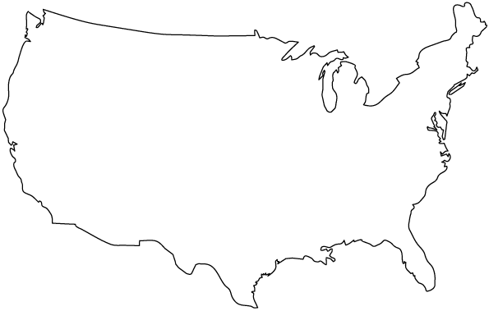


Content Delivery Networks
A DNS válasz függhet a geográfiai elhelyezekedéstől, ISP-től, stb...

Slide 29
A DNS fontossága
DNS nélkül…
Hogyan találjunk meg egy weboldalt?
Példa: a mailszervered azonosít
Email címet adunk meg weboldalakra való feliratkozásnál
Mi van, ha valaki eltéríti a DNS bejegyzést a mailszerveredhez?
DNS a bizalom forrása a weben
Amikor a felhasználó begépeli a www.bankofamerica.com címet, azt várja, hogy a bankja honlapja jelenjen meg.
Mi van, ha a DNS rekordot meghackelték?

Slide 30
Denial Of Service (DoS)
DNS szerverek túlterhelése lekérdezésekkel, amíg össze nem omlanak
2002 Október: masszív DDoS támadás a root szerverek ellen
Mi volt a hatása?
… a felhasználók észre se vették
Root zónák mindenhol cache-elve vannak
Célzottabb támadás hatékonyabb lenne
Lokális DNS szerver → elérhetetlen DNS
Authoritative szerver → elérhetetlen domén

Slide 31

DNS Hijacking (eltérítés)
OS vagy browser megfertőzése (virus/trojan)
Pl. Számos trójai megváltoztatja a bejegyzéseket a /etc/hosts fájlnan
*.bankofamerica.com → evilbank.com
Man-in-the-middle
Válasz hamisítás (spoofing)
Kérések lehallgatása
Válaszok megversenyeztetése
Notes:
Itt

Slide 32
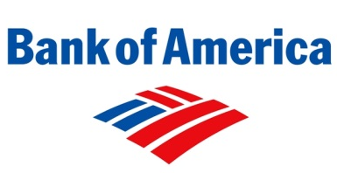


DNS Spoofing
Hol van a bankofamerica.com?
123.45.67.89
Honnan tudjuk, hogy a név→IP leképezés helyes?
Hol van a bankofamerica.com?
dns.bofa.com
66.66.66.93
123.45.67.89
dns.evil.com
66.66.66.93

Slide 33
DNS Cache Poisoning
Hol van a www.google.com?
Hol van a bankofamerica.com?
www.google.com = 74.125.131.26
dns.neu.edu
ns1.google.com
Amíg TTL lejár, a BofA összes kérése, amit a dns.neu.edu-nak küld, hamis/fertőzött válasszal tér vissza
Sokkal rosszabb, mint a spoofing/man-in-the-middle
Egy teljes ISP-t érinthet!
bankofamerica.com = 66.66.66.92
Notes:
Itt a vége!

Slide 34
Hogyan éri el a támadó a fertőzött bejegyzés tárolását?
1. Azt mondjuk a feloldónak, hogy az áldozathoz tartózó NS a támadó IP-jén érhető el
Kiváltó lekérdezés: subdomain.attacker.example IN A
Támadó válasza:
Válasz: (nincs válasz a lekérdezésre), de
Authority Section: attacker.example. 3600 IN NS ns.target.example.
Additional Section: ns.target.example. IN A w.x.y.z
A támadó azt mondja, „hogy a doménem authoratív szervere a ns.target.example és mellesleg itt van az IP-je”…

Slide 35
Hogyan éri el a támadó a fertőzött bejegyzés tárolását?
2. NS rekord átirányítása a támadó doménébe
Kiváltó lekérdezés: subdomain.attacker.example IN A
Válasz: (nincs válasz)
Authority section:
Target.example. 3600 IN NS ns.attacker.example.
Additional section:
Ns.attacker.example. IN A w.x.y.z
A támadó nem releváns információt szúr be, melyet a szerver el fog tárolni a cacheben…

Slide 36
Megoldás: DNSSEC
Kritikus rekordokat kriptografikus aláírással látjuk el
A feloldó ellenőrzi az aláírást
Két új erőforrástípus
Type = DNSKEY
Name = Zóna domén
Value = A zóna publikus kulcsa
Type = RRSIG
Name = (type, name) páros, pl. a lekérdezés maga
Value = A lekérdezés eredményének kriptografikus aláírása
Elterjedése
Root szerverek 2010 Július óta
Verisign lehetővé tette a .com és .net doménekben 2011 Január
Bizalmi hierarchiát hoz létre a zónák között
Megelőzi az eltérítést és a hamisítást

Slide 37
DNSSEC 2
Új rekordtípusokat vezettek be:
RRSIG a rekordok digitális aláírására.
DNSKEY publikus kulcsok használatához a validáció során.
DS publikus kulcsok használatához a delegációhoz.
NSEC/NSEC3 a létezés hitelesített visszautasítása.
Első változat 1997-ben jelent meg. 2005-ben újraírták.
Ez a fejlesztés viszont a kliensek és szerverek frissítését vonja maga után. (2010 - „Root” szerverek frissítése.)
A kliensek a szokott módon kérdezik le a DNS-t, és később ellenőrzik a válasz hitelességét.
A Trust Anchor a publikus kulcsok gyökere. (DNS kliens konfigurációjának a része)
A biztonság leköveti a DNS hierarchiát.
Notes:
Csak úgy mint az SSL

Slide 38
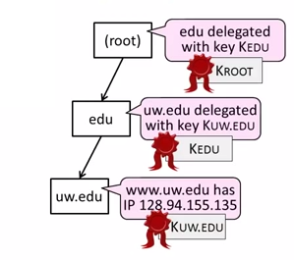
DNSSEC 3
Példa a www.uw.edu lekérdezése egy klienssel.
Kliens hitelesíti a választ:
Kroot egy Trust Anchor.
Kroot-ot használja a Kedu ellenőrzésére.
Kedu-t használja a Kuw.edu ellenőrzésére.
Kuw.edu-t használja a IP cím ellenőrzésére.
Forrás: [6]
Notes:
Felülről lefele történik a validáció
Összefoglalás
→A DNS átverés jelentős gyakorlati probléma. (hozzáadott biztonság nélkül)
Megbízhatóságot ad a válaszokhoz a DNSSEC
A DNSSEC egyéb feature-öket is biztosít, amire most nem térünk ki.

Slide 39

DNSSEC Bizalmi hierarchia
Root Zone (ICANN)
.com (Verisign)
IP: 123.45.67.89
Key: < >
SIG: x9fnskflkalk
IP: 66.66.66.93
Key: < >
SIG: 9na8x7040a3
Hol van a bankofamerica.com?
dns.bofa.com
dns.evil.com

Slide 40
Does DNSSEC Solve all our problems?
No.
DNS still vulnerable to reflection attacks + injected responses

Slide 41
DNS Reflection
Very big incident in 2012
(http://blog.cloudflare.com/65gbps-ddos-no-problem/)
65 Gbps DDoS
Would need to compromise 65,000 machines each with 1 Mbps uplink
How was this attack possible?
Use DNS reflection to amplify a Botnet attack.
Key weak link: Open DNS resolvers will answer queries for anyone http://openresolverproject.org/

Slide 42
So how does this work?
Remember: DNS is UDP
No handshaking between endpoints
I can send a DNS query with a forged IP address and the response will go to that IP address
Secret sauce: a small request that can elicit a large response
E.g., query for zone files, or DNSSEC records (both large record types).
Botnet hosts spoof DNS queries with victim’s IP address as source
Resolver responds by sending massive volumes of data to the victim

Slide 43
DNS amplification illustrated
Src: Victim
Dst: Open Resolver
DNS …
Open Resolver
Victim
Sometimes the DNS resolver network thinks it is under attack by the victim!!
Src: Victim
Dst: Open Resolver
DNS …
Hosts infected by botnet

Slide 44
HTTP

Slide 45
Web and HTTP
First, a review…
web page consists of objects
object can be HTML file, JPEG image, Java applet, audio file,…
web page consists of base HTML-file which includes several referenced objects
each object is addressable by a URL, e.g.,
www.someschool.edu/someDept/pic.gif
host name
path name

Slide 46


HTTP overview
HTTP: hypertext transfer protocol
Web’s application layer protocol
client/server model
client: browser that requests, receives, (using HTTP protocol) and “displays” Web objects
server: Web server sends (using HTTP protocol) objects in response to requests
HTTP request
PC running
Firefox browser
HTTP response
HTTP request
server
running
Apache Web
server
HTTP response
iphone running
Safari browser

Slide 47
HTTP overview (continued)
uses TCP:
client initiates TCP connection (creates socket) to server, port 80
server accepts TCP connection from client
HTTP messages (application-layer protocol messages) exchanged between browser (HTTP client) and Web server (HTTP server)
TCP connection closed
HTTP is “stateless” (in theory…)
server maintains no information about past client requests
aside
protocols that maintain “state” are complex!
past history (state) must be maintained
if server/client crashes, their views of “state” may be inconsistent, must be reconciled

Slide 48
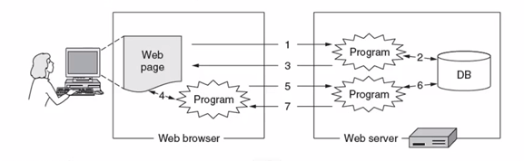
Statikus és dinamikus weboldalak
A statikus weboldal tartalma nem változik csak manuális átszerkesztéssel.
A dinamikus weboldal valamilyen kód végrehajtásaként keletkezik, mint például: javascript, PHP, vagy mindkettő egyszerre.
Forrás: [4]
HTTP

Slide 49
HTTP connections
non-persistent HTTP
at most one object sent over TCP connection
connection then closed
downloading multiple objects required multiple connections
persistent HTTP
multiple objects can be sent over single TCP connection between client, server

Slide 50
Example Web Page
Harry Potter Movies
As you all know,
the new HP book
will be out in June
and then there will
be a new movie
shortly after that…
“Harry Potter and
the Bathtub Ring”
hpface.jpg
page.html
castle.gif

Slide 51
Client
Server
Non-Persistent HTTP
TCP SYN
G
page.html
The “classic” approach
in HTTP/1.0 is to use one
HTTP request per TCP
connection, serially.
TCP FIN
TCP SYN
G
hpface.jpg
TCP FIN
TCP SYN
G
castle.gif
TCP FIN

Slide 52
Client
Server
Concurrent (parallel) TCP
connections can be used
to make things faster.
TCP SYN
G
C
S
C
S
page.html
S
S
TCP FIN
G
G
hpface.jpg
castle.gif
F
F

Slide 53
Persistent HTTP
non-persistent HTTP issues:
requires 2 RTTs per object
OS overhead for each TCP connection
browsers often open parallel TCP connections to fetch referenced objects
persistent HTTP:
server leaves connection open after sending response
subsequent HTTP messages between same client/server sent over open connection
client sends requests as soon as it encounters a referenced object
as little as one RTT for all the referenced objects

Slide 54
Non-persistent HTTP: response time
RTT: time for a packet to travel from client to server and back
HTTP response time:
one RTT to initiate TCP connection
one RTT for HTTP request and first few bytes of HTTP response to return
This assumes HTTP GET piggy backed on the ACK
file transmission time
non-persistent HTTP response time =
2RTT+ file transmission time
initiate TCP
connection
RTT
request
file
RTT
time to
transmit
file
file
received
time
time

Slide 55
Client
Server
Persistent HTTP
TCP SYN
G
page.html
The “persistent HTTP”
approach can re-use the
same TCP connection for
Multiple HTTP transfers,
one after another, serially.
Amortizes TCP overhead,
but maintains TCP state
longer at server.
G
hpface.jpg
G
castle.gif
Timeout
TCP FIN

Slide 56
Client
Server
TCP SYN
G
page.html
GG
The “pipelining” feature
in HTTP/1.1 allows
requests to be issued
asynchronously on a
persistent connection.
Requests must be
processed in proper order.
Can do clever packaging.
hpface.jpg
castle.gif
Timeout
TCP FIN

Slide 57
Outline
HTTP Connection Basics
HTTP Protocol
Cookies, keeping state + tracking
Notes:
Itt!!!

Slide 58
HTTP request message
two types of HTTP messages: request, response
HTTP request message:
ASCII (human-readable format)
carriage return character
request line
(GET, POST,
HEAD commands)
line-feed character
GET /index.html HTTP/1.1\r\n
Host: www-net.cs.umass.edu\r\n
User-Agent: Firefox/3.6.10\r\n
Accept: text/html,application/xhtml+xml\r\n
Accept-Language: en-us,en;q=0.5\r\n
Accept-Encoding: gzip,deflate\r\n
Accept-Charset: ISO-8859-1,utf-8;q=0.7\r\n
Keep-Alive: 115\r\n
Connection: keep-alive\r\n
\r\n
header
lines
carriage return,
line feed at start
of line indicates
end of header lines

Slide 59
HTTP request message: general format
method
sp
URL
sp
version
cr
lf
request
line
header field name
value
cr
lf
~
~
header
lines
~
~
header field name
value
cr
lf
cr
lf
~
entity body
~
body
~
~

Slide 60
Uploading form input
POST method:
web page often includes form input
input is uploaded to server in entity body
URL method:
uses GET method
input is uploaded in URL field of request line:
www.somesite.com/animalsearch?monkeys&banana

Slide 61
Method types
HTTP/1.0:
GET
POST
HEAD
asks server to leave requested object out of response
HTTP/1.1:
GET, POST, HEAD
PUT
uploads file in entity body to path specified in URL field
DELETE
deletes file specified in the URL field

Slide 62
HTTP response message
status line
(protocol
status code
status phrase)
HTTP/1.1 200 OK\r\n
Date: Sun, 26 Sep 2010 20:09:20 GMT\r\n
Server: Apache/2.0.52 (CentOS)\r\n
Last-Modified: Tue, 30 Oct 2007 17:00:02 GMT\r\n
ETag: "17dc6-a5c-bf716880"\r\n
Accept-Ranges: bytes\r\n
Content-Length: 2652\r\n
Keep-Alive: timeout=10, max=100\r\n
Connection: Keep-Alive\r\n
Content-Type: text/html; charset=ISO-8859-1\r\n
\r\n
data data data data data ...
header
lines
data, e.g.,
requested
HTML file

Slide 63
HTTP response status codes
status code appears in 1st line in server-to-client response message.
some sample codes:
200 OK
request succeeded, requested object later in this msg
301 Moved Permanently
requested object moved, new location specified later in this msg (Location:)
400 Bad Request
request msg not understood by server
404 Not Found
requested document not found on this server
505 HTTP Version Not Supported

Slide 64
Trying out HTTP (client side) for yourself
1. Telnet to your favorite Web server:
telnet cis.poly.edu 80
opens TCP connection to port 80
(default HTTP server port) at cis.poly.edu.
anything typed in sent
to port 80 at cis.poly.edu
2. type in a GET HTTP request:
GET /~ross/ HTTP/1.1
Host: cis.poly.edu
by typing this in (hit carriage
return twice), you send
this minimal (but complete)
GET request to HTTP server
3. look at response message sent by HTTP server!
(or use Wireshark to look at captured HTTP request/response)

Slide 65
Outline
HTTP Connection Basics
HTTP Protocol
Cookies, keeping state + tracking

Slide 66
User-server state: cookies
example:
Susan always access Internet from PC
visits specific e-commerce site for first time
when initial HTTP requests arrives at site, site creates:
unique ID
entry in backend database for ID
many Web sites use cookies
four components:
1) cookie header line of HTTP response message
2) cookie header line in next HTTP request message
3) cookie file kept on user’s host, managed by user’s browser
4) back-end database at Web site

Slide 67
Cookies: keeping “state” (cont.)
client
server
ebay 8734
usual http request msg
Amazon server
creates ID
1678 for user
cookie file
usual http response
set-cookie: 1678
backend
database
create
entry
ebay 8734
amazon 1678
usual http request msg
cookie: 1678
cookie-
specific
action
access
usual http response msg
one week later:
access
ebay 8734
amazon 1678
usual http request msg
cookie: 1678
cookie-
specific
action
usual http response msg

Slide 68
Cookies (continued)
aside
what cookies can be used for:
authorization
shopping carts
recommendations
user session state (Web e-mail)
cookies and privacy:
cookies permit sites to learn a lot about you
you may supply name and e-mail to sites
how to keep “state”:
protocol endpoints: maintain state at sender/receiver over multiple transactions
cookies: http messages carry state

Slide 69
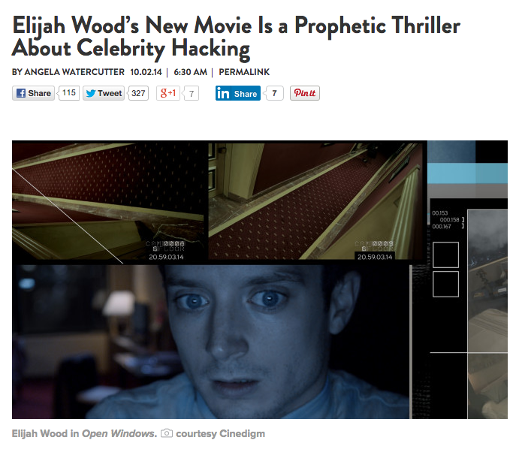
Cookies + Third Parties
Example page (from Wired.com)

Slide 70



How it works
And it’s not just Facebook!
Wired.com
GET article.html
GET sharebutton.gif
Cookie: FBCOOKIE
Facebook now knows you visited this Wired article.
Works for all pages where ‘like’/’share’ button is embedded!

Slide 71
Vizsgákról
Online vizsga = bármilyen segédanyag használható
Vizsga – Canvas modul, ami két „vizsgarészből” áll
Teszt – 20 pont (egyben beugró is)
20 kérdés 20 perc, szekvenciális kitöltés
min. 12 pont szükséges
Kifejtős rész – 25 pont
Sikeres teszt után nyílik meg a Canvas felületen
5 kérdés 30 perc időkeret, tetszőleges sorrendben tölthető
5 pontos kérdések
Megértésre kérdezünk rá és nem a diák lemásolása a cél

Slide 72
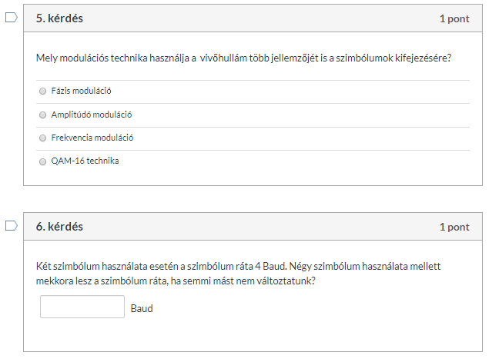
Teszt minta
Estis hallgatóknak
a gyakorlat Canvas oldalán lesz egy minta-teszt, amit ki lehet próbálni!!!

Slide 73
Teszt minta
Estis hallgatóknak
a gyakorlat Canvas oldalán lesz egy minta-teszt, amit ki lehet próbálni!!!

Slide 74
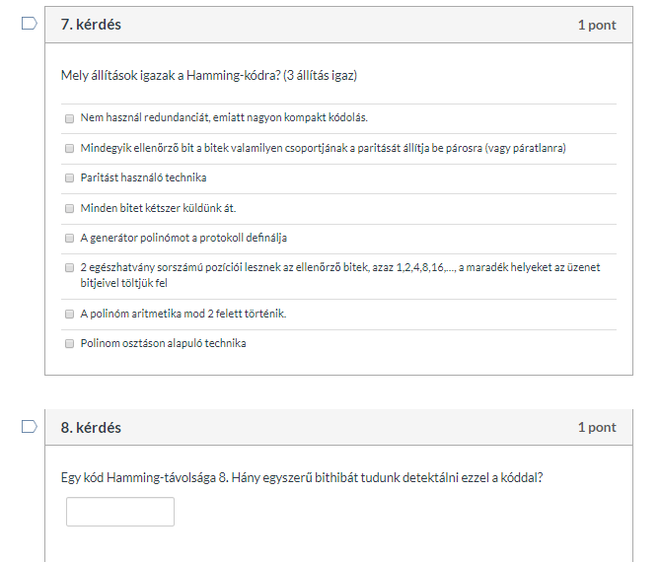
Teszt minta

Slide 75
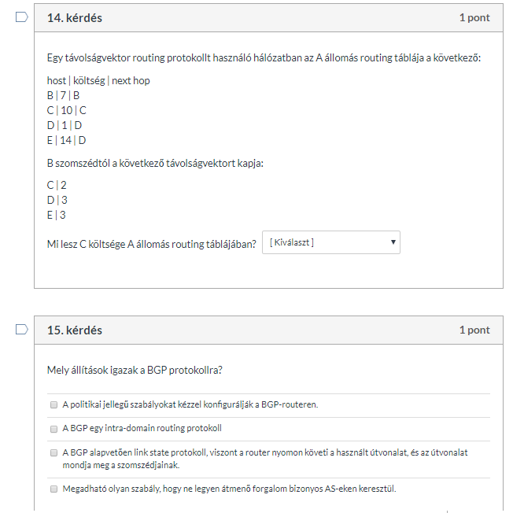
Teszt minta

Slide 76
Kifejtős minta
Mi a lényege az ISO/OSI rétegmodellnek? Milyen problémát old meg? Milyen rétegeket definiál a modell és ezek közül melyekkel írható le az Internet működése?
Adatátvitel esetén milyen problémát okozhat a küldő és a fogadó óráinak elcsúszása? Megoldja-e ezt a problémát az RZ kódolás(elején: 1-es bit magas jelszint/ 0-s bit alacsony jelszint, közepén: 1-es bit esetén váltás, végén: semmi)? Milyen kódolást alkalmaznak a 10 Mbps és 100 Mbps Ethernet szabványok? Milyen hátrányai vannak ennek a megoldásnak? Indokolja válaszát!

Slide 77
Kifejtős minta
Tegyük fel, hogy minden keretbe 1000 bájt hasznos adat fér (Megj.: a keretezés után a keret mérete lehet más, de a legrosszabb esetben is befér 1000 adatbájt a keretbe.). Az előadáson látott karakterszámlálás, bájt beszúrás és bit beszúrás módszerek esetén mekkora teljesítmény csökkenést kapunk a legjobb és a legrosszabb esetben? Indokolja a válaszát példák segítségével!
A különböző autonóm rendszereken belül inkompatibilis routing protokollok (távolság vektor vs kapcs.állapot alapú) is használhatók. Ennek ellenére a globális forgalomirányítás működik. Hogyan lehetséges ez?

Slide 78
Köszönöm a figyelmet!

